Slide 1
1. 리액트 입문
9. 여러개의 input 상태 관리하기
10. useRef 로 특정 DOM 선택하기
11. 배열 렌더링하기

Slide 2
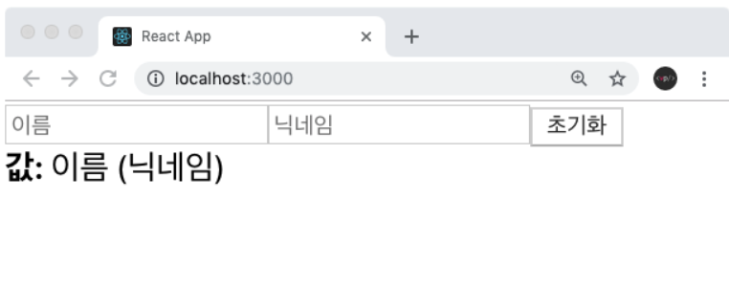
1. 여러개의 input 상태 관리하기
이름, 닉네임
두개의 input이 생겼을 경우

Slide 3
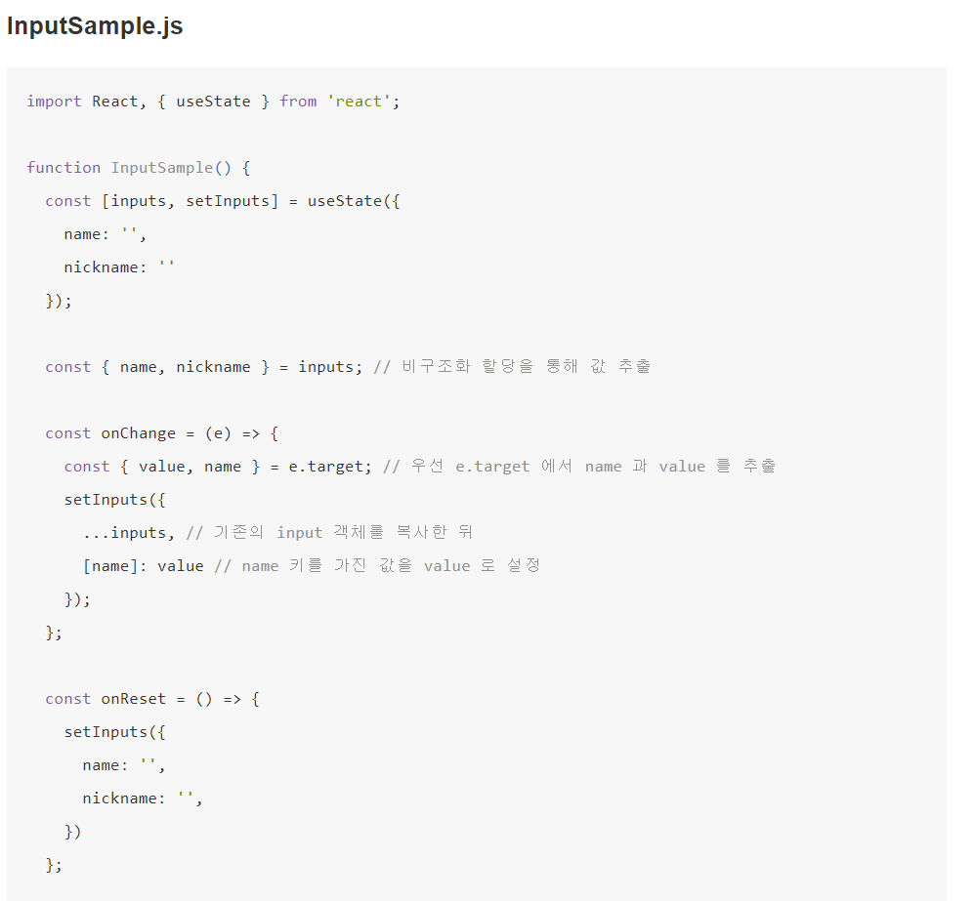
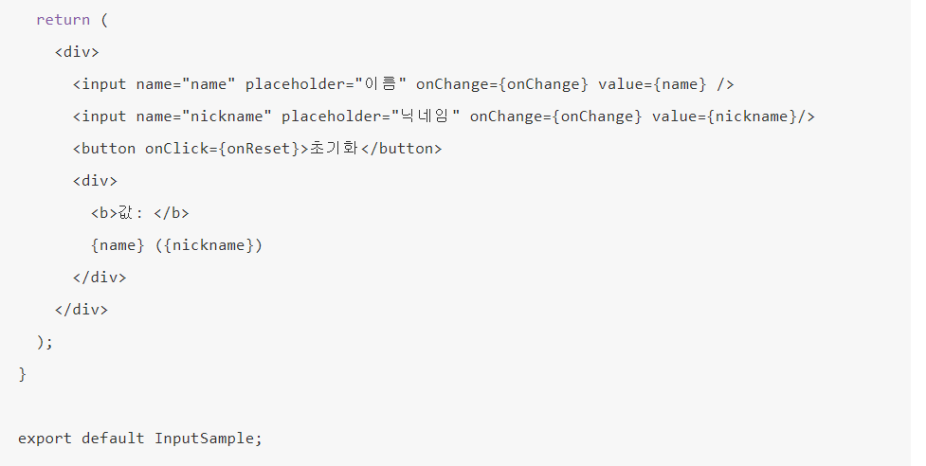

1. 여러개의 input 상태 관리하기
useState의 초기상태값 객체형태로 받음.
const {name} = inputs.name,
const {nickname} = inputs.nickname;
이름, 닉네임
두개의 input이 생겼을 경우
이벤트객체의 속성 두개 추출
리액트에서 객체는 직접수정이 안되고 새로운 객체를 만들고 그 안에서 상태를 업데이트 해야함.
Spread연산자는 기존의 inputs객체를 복사해옴.
{
name: ‘ ‘,
nickname: ‘ ‘,
[name]: value // nickname: value or name: value, [ ]안에 있는 변수 안에 있는 값을 키로 쓰고 싶다. 값이 name이 될 수도 있고
nickname이 될 수도 있다.
}

Slide 4
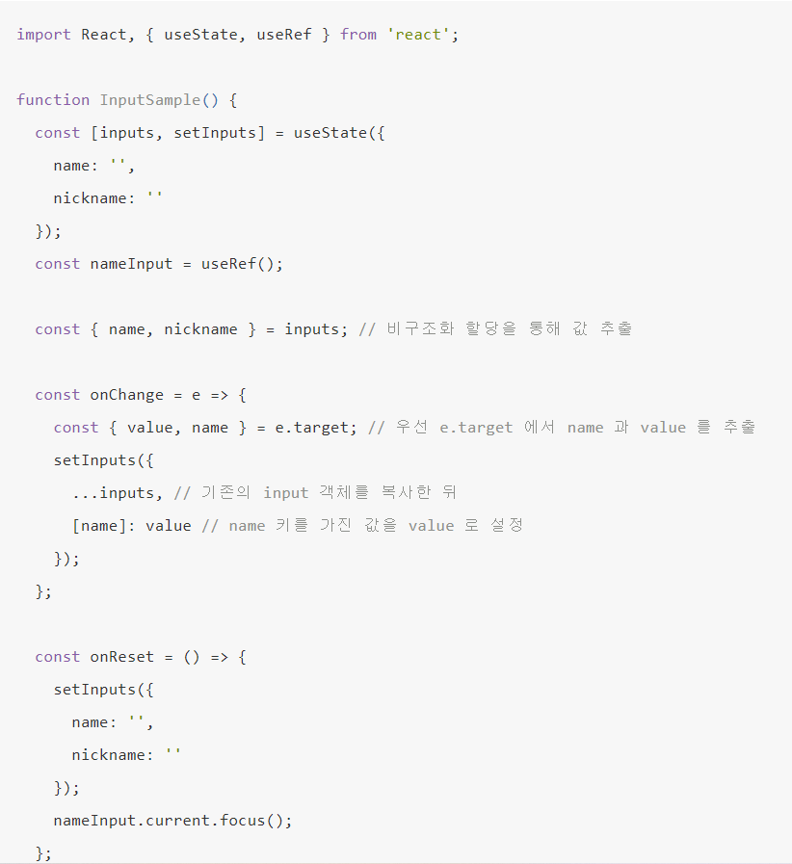
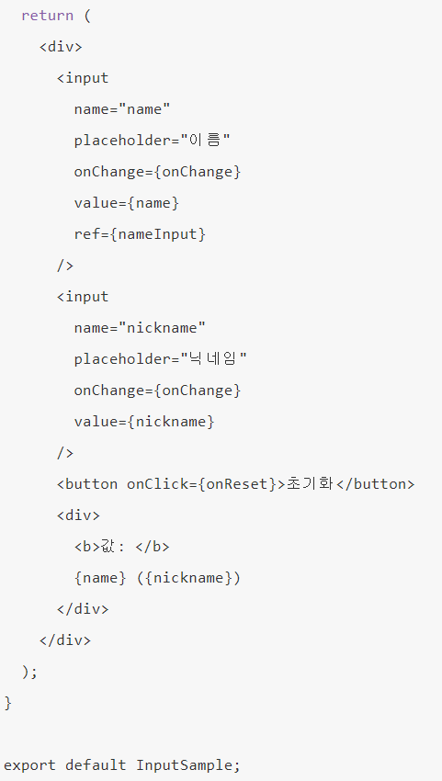
2. useRef 로 특정 DOM 선택하기
- 초기화 버튼을 클릭했을 때 이름 input에 포커스가 잡히도록 useRef를 사용하여 기능을 구현하기
useRef는 current 속성을 가지고 있는 ref 객체를 반환하고
인자로 넘어온 초기값을 current 속성에 할당한다.
이 current 속성은 값을 변경해도 리액트 컴포넌트가 다시 랜더 링 되지 않음.
useRef 를 통해 nameInput 이라는 객체를 생성,
Ref객체의 .current값은 우리가 원하는 DOM을 가르키게 됨.
선택하고 싶은 DOM에 속성으로 ref를 설정해준다.
// ref태그는 하나의 객체 선언이 아니라 useRef가 만든 nameInput이라는 객체가 input태그를 조종할 수 있게 만드는 컨트롤러
Ref객체의 current 값은 우리가 선택하고자 하는 DOM을 가리킨다. 그리고 포커싱을 해주는 DOM API focus()를 호출한다.

Slide 5
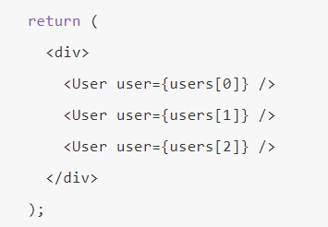
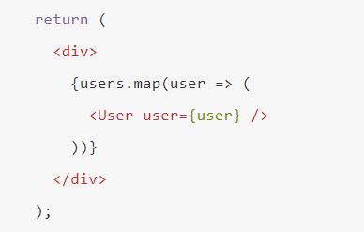
3. 배열 렌더링 하기
동적인 배열을 렌더링해야 할 때에는 자바스크립트 배열의 내장함수 map() 을 사용한다.
function User({ user })
{
return (
<div>
<b>{user.username}</b><span>({user.email})</span> </div>
);
}
Map
배열 안의 각 원소를 변환 할 때 사용하는 변환 함수.
constarray = [1, 2, 3, 4, 5, 6, 7, 8];
constsquare = n => n * n; constsquared = array.map(square); console.log(squared);

Slide 6
3. 배열 렌더링 하기
동적인 배열을 렌더링해야 할 때에는 자바스크립트 배열의 내장함수 map() 을 사용한다.
function User({ user })
{
return (
<div>
<b>{user.username}</b><span>({user.email})</span> </div>
);
}
Map
배열 안의 각 원소를 변환 할 때 사용하는 변환 함수.
constarray = [1, 2, 3, 4, 5, 6, 7, 8];
constsquare = n => n * n; constsquared = array.map(square); console.log(squared);
*리액트에서 배열 렌더링 할때는 효율적이기 위해 key 값을 사용한다.
array.map(item => <div>{item}</div>);
array.map(item => <div key={item.id}>{item.text}</div>);

